Slide 1
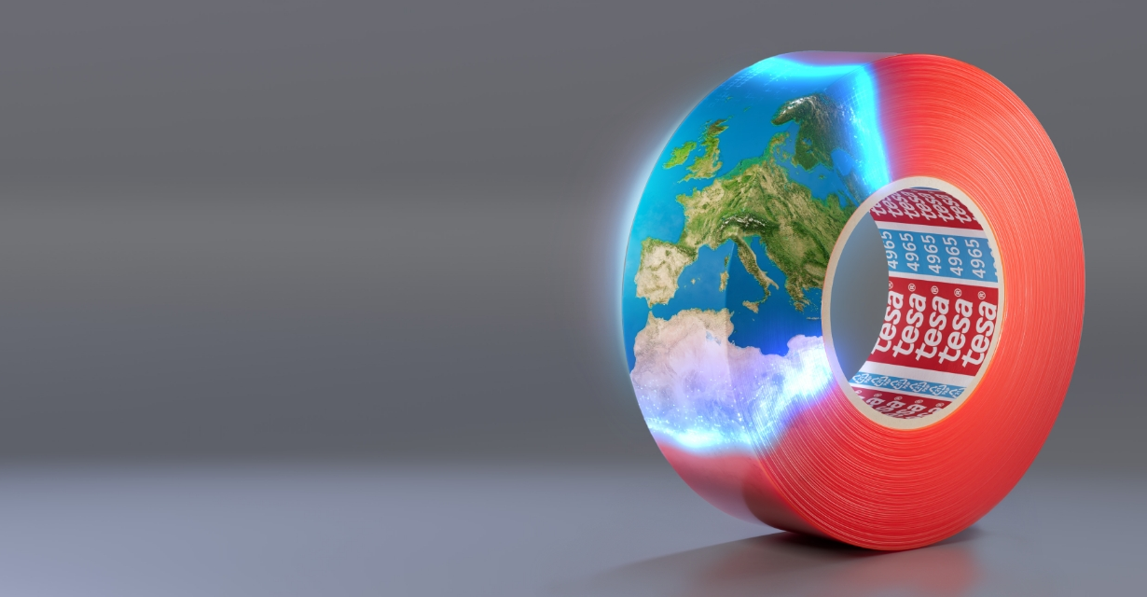
Originale al 100%
40% di CO₂ in meno*
Una scelta sensata
Risorse e scheda informativa

Slide 2
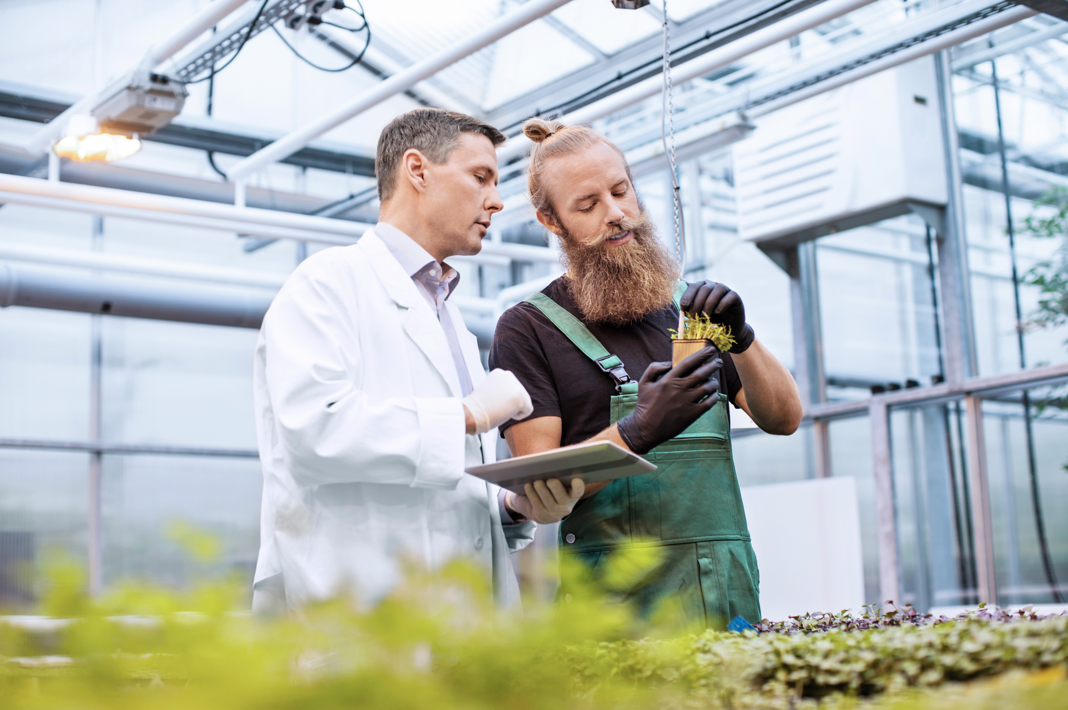
tesa® 4965 Originale Next Gen
Stesse valore con meno CO₂
-40%* di CO₂ in base ai dati dello studio verificato second la norma ISO 14067
Componenti adesivi con biomassa bilanciata e 90% di PET PCR nel supporto
Nei test le prestazioni dei nuovi nastri sono altrettanto affidabili di quelli precedenti
*Riduzione dell'impronta di carbonio del prodotto (PCF) del nuovo tesa® 4965 Original Next Gen (rotolo da 50 m x 50 mm, PV0: liner in MOPP rosso) rispetto all'attuale tesa® 4965 Original (rotolo da 50 m x 50 mm, PV0: liner in MOPP rosso), calcolata nel 2023 con valori Cradle-to-Gate che includono l'assorbimento di carbonio biogenico. All’indirizzo tesa.com/4965-report è disponibile il calcolo comparativo del PCF realizzato attenendosi alla norma ISO 14067, dei singoli valori del PCF per gli altri tipi di liner (PV1, PV2, PV4) e ulteriori informazioni

Slide 3
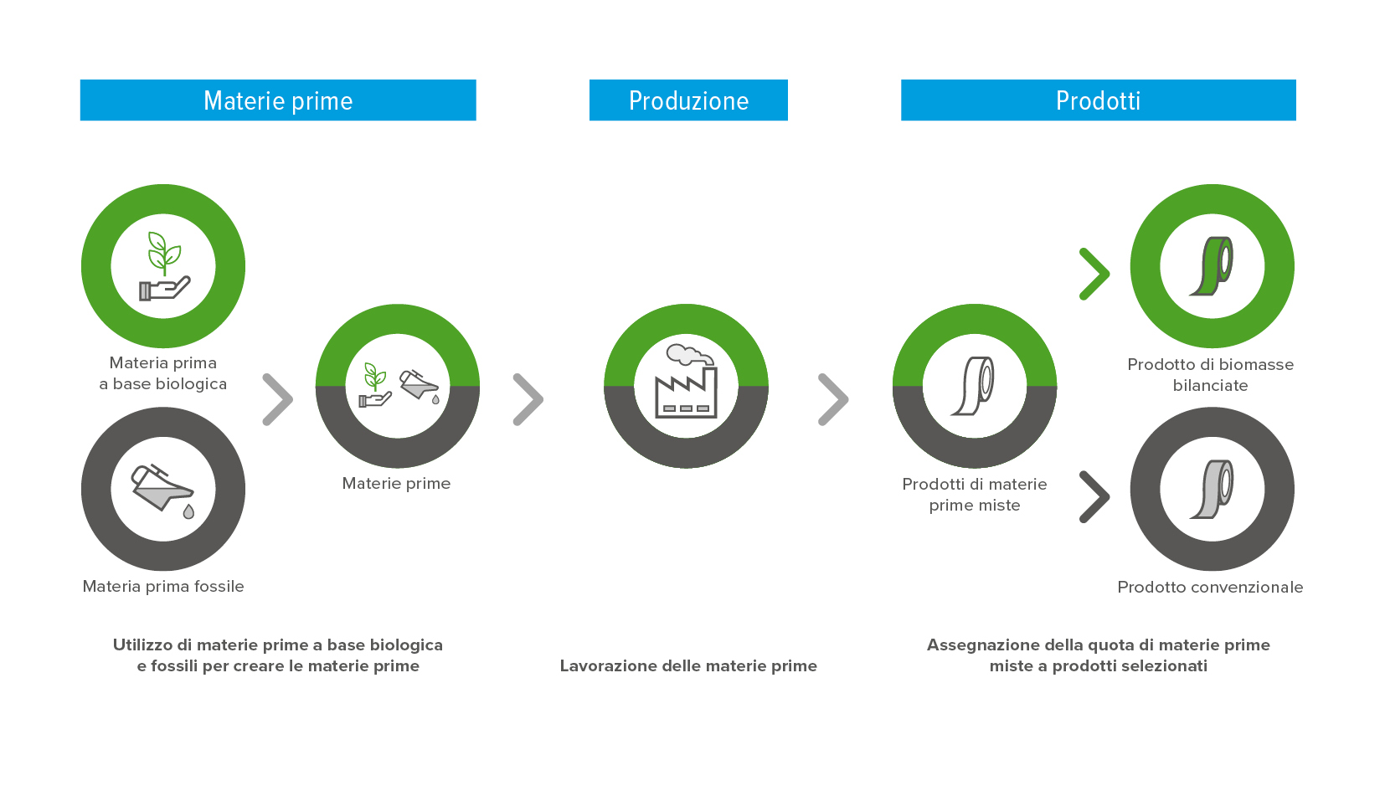
tesa® 4965 Originale Next Gen
Dalla risorsa al nastro
Include componenti adesivi con biomassa bilanciata
Le materie prime non fossili vengono utilizzate nella produzione in quantità equivalenti
I componenti sono tracciati, verificati e certificati da ISCC PLUS.
L’ente assicura che l'intera filiera processi una quantità sufficiente di componenti adesivi con biomassa bilanciata
Consente ai clienti di progettare prodotti più sostenibili nella propria catena del valore, promuovendo gli obiettivi di sostenibilità.

Slide 4
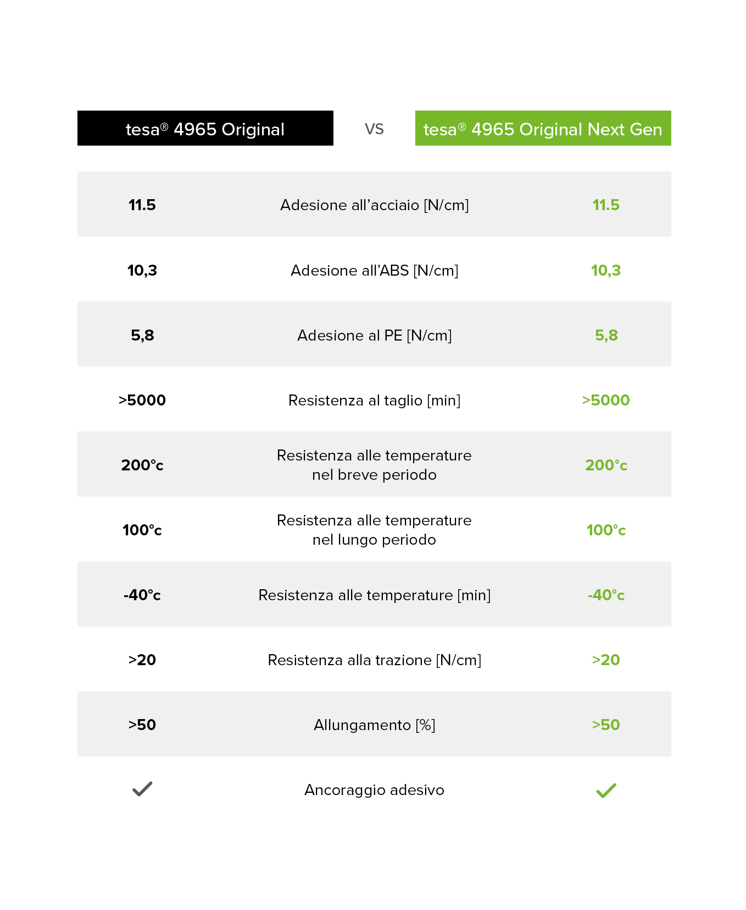
tesa® 4965 Originale Next Gen vs tesa® 4965 Original
Stesso nastro. Stessa affidabilità nelle prestazioni.
Stesse caratteristiche specifiche di prodotto
Stesse prestazioni del tesa® 4965 Original
Confronto tra la resistenza alla trazione del nastro con supporto in PET PCR al 90% e quello con supporto originale in PET
Stessa percentuale di allungamento
Stessa adesione

Slide 5
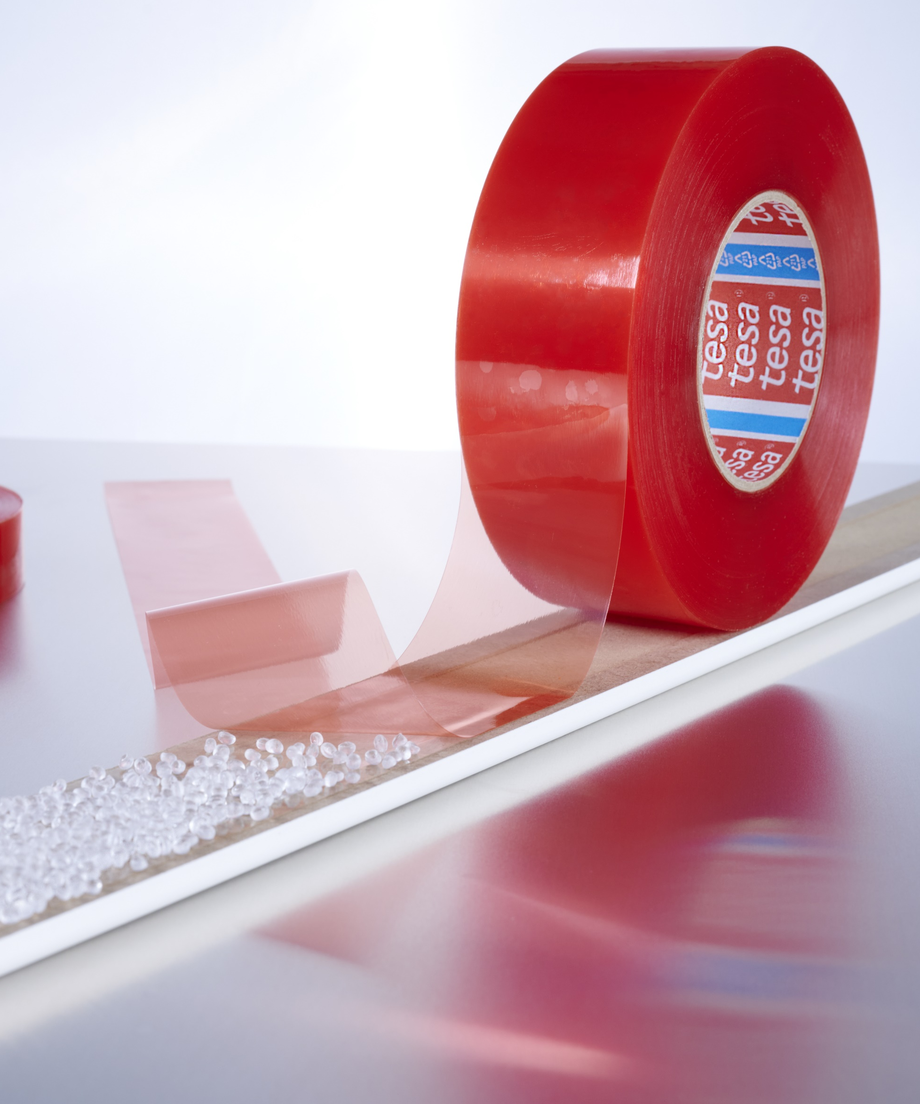
tesa® 4965 Originale Next Gen
Originale al 100% 40%* di CO₂ in meno.
Una scelta sensata.
tesa® 4965 Original - un nastro affidabile da quattro decenni
Una soluzione affidabile per molti settori e applicazioni
Da oggi è disponibile la nuova generazione di nastri tesa® 4965 Next Gen caratterizzati da una riduzione del 40%* delle emissioni di CO₂
*Riduzione dell'impronta di carbonio del prodotto (PCF) del nuovo tesa® 4965 Original Next Gen (rotolo da 50 m x 50 mm, PV0: liner in MOPP rosso) rispetto all'attuale tesa® 4965 Original (rotolo da 50 m x 50 mm, PV0: liner in MOPP rosso), calcolata nel 2023 con valori Cradle-to-Gate che includono l'assorbimento di carbonio biogenico. All’indirizzo tesa.com/4965-report è disponibile il calcolo comparativo del PCF realizzato attenendosi alla norma ISO 14067, dei singoli valori del PCF per gli altri tipi di liner (PV1, PV2, PV4) e ulteriori informazioni

Slide 6





tesa® 4965 Originale Next Gen
Stessa versatilità di applicazione
Dispositivi elettronici
Protezione di componenti piccoli (e complicati).
Aviazione
Fissaggio dell'illuminazione a LED alla pavimentazione degli aerei di linea
Logistica
Chiusura degli imballaggi
Punto vendita
Fissaggio delle etichette dei prezzi nell'ambiente di vendita
al dettaglio.
Componenti per l'edilizia e l'arredamento
Massima sicurezza di fissaggio per
elementi di arredo e allestimento degli interni.

Slide 7
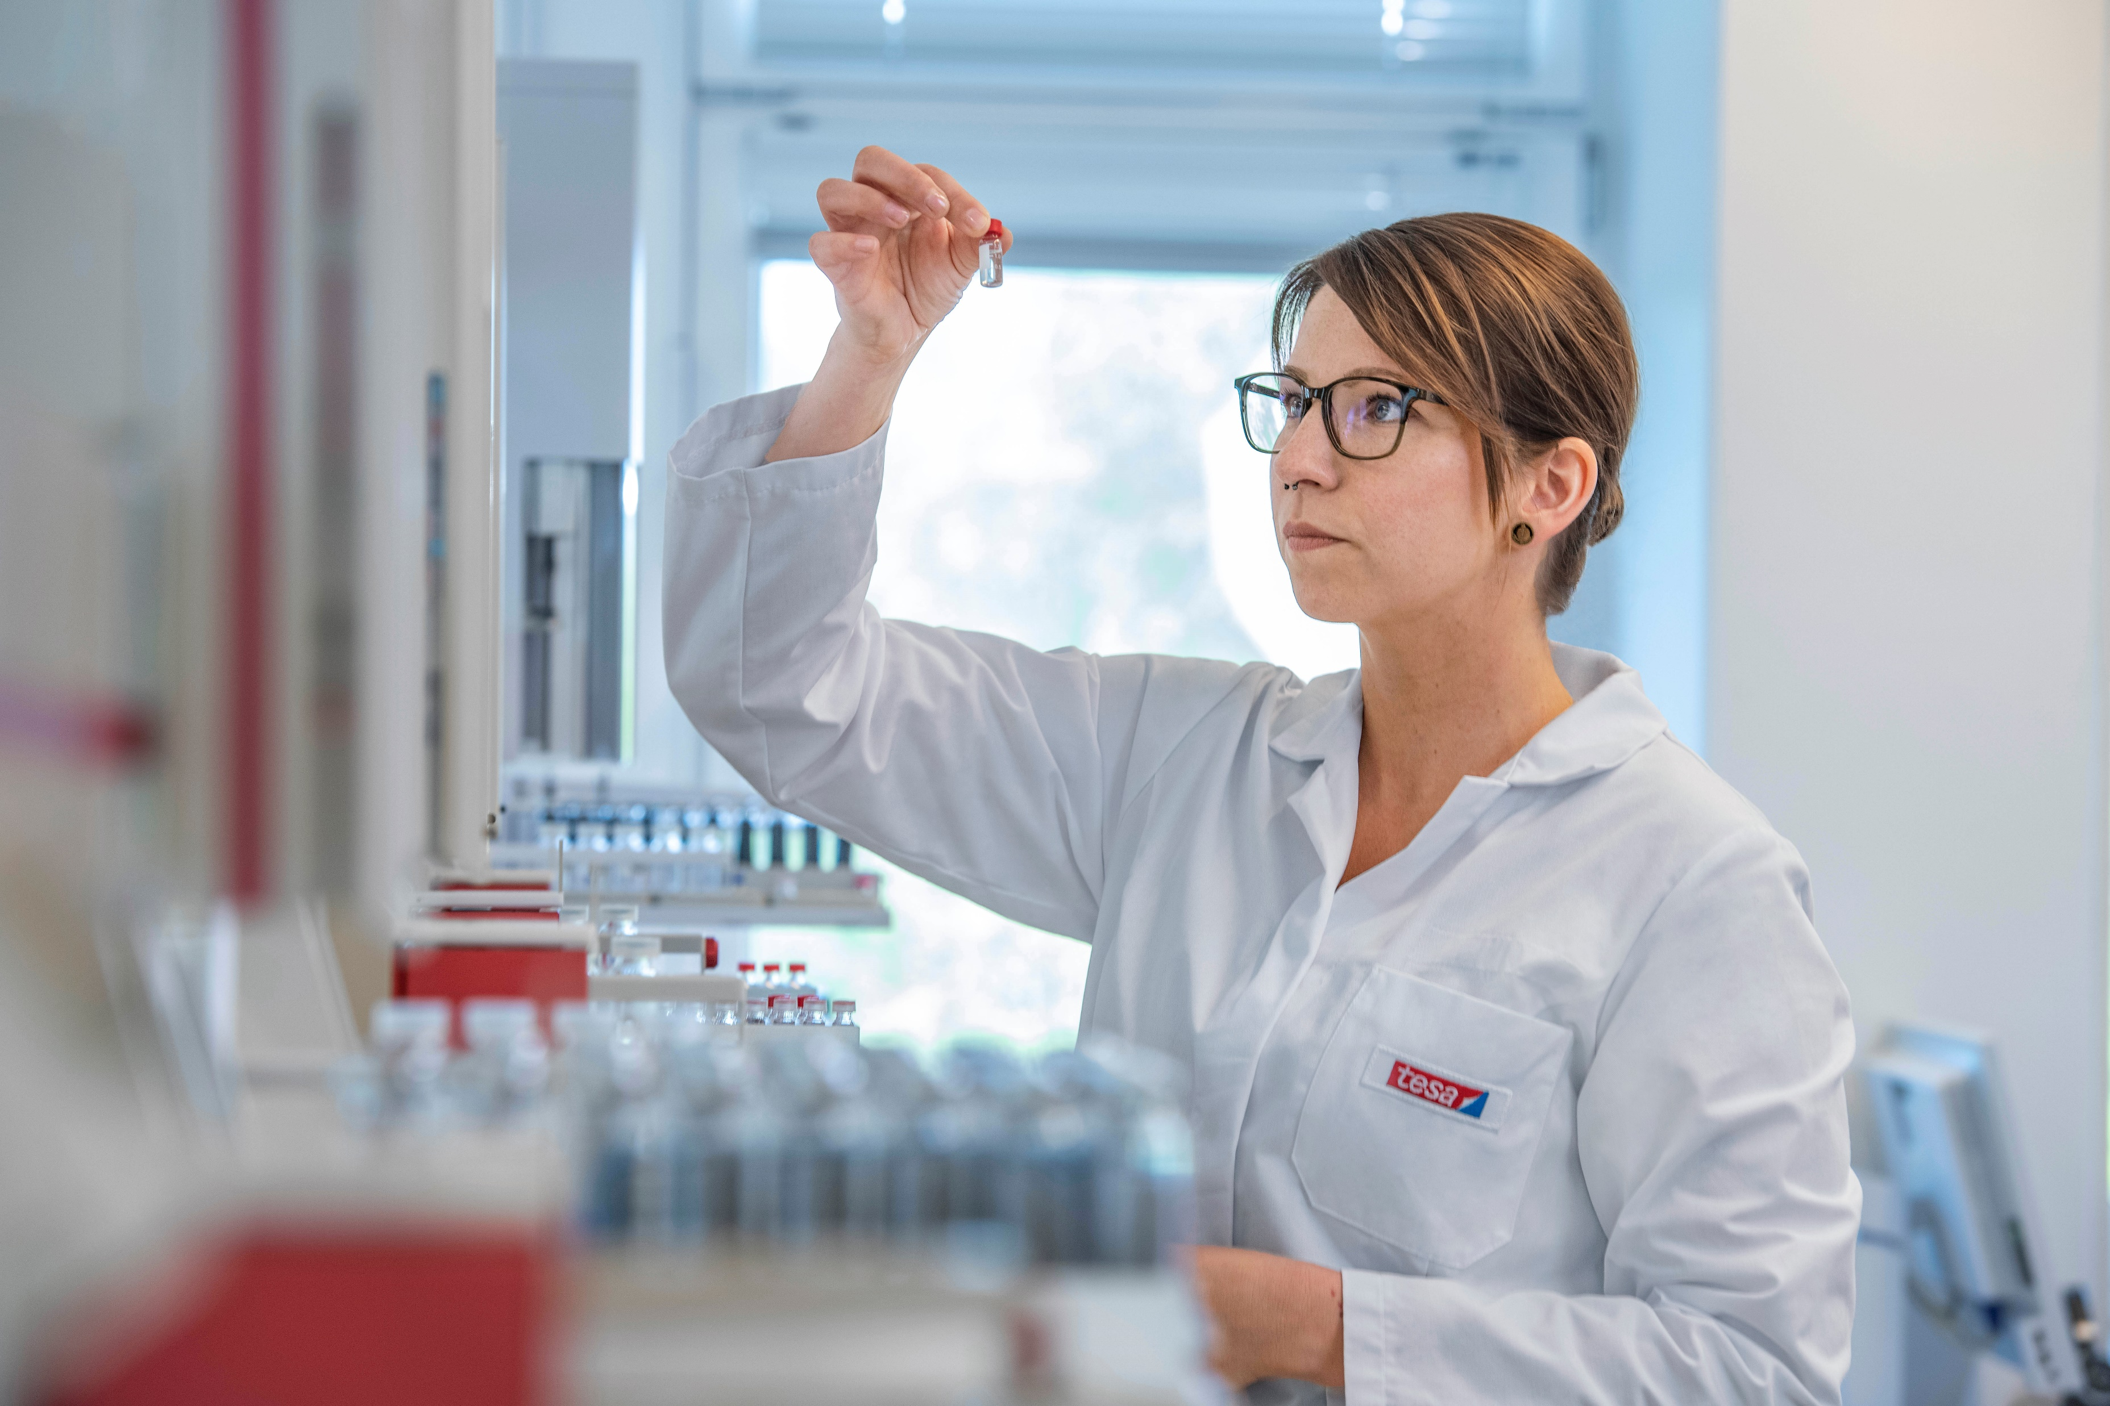
tesa® 4965 Originale Next Gen
Stessa affidabilità nelle prestazioni. 40%* di CO₂ in meno.
Una scelta sensata.
Proprietà e valori di adesione simili conferiscono al nuovo nastro tesa® 4965 Original Next Gen lo stesso vantaggio in termini di prestazioni rispetto ad altre soluzioni adesive.
tesa® 4965 Original.
Grazie al nostro know-how decennale e alla nostra attenzione alla sostenibilità, stiamo procedendo nella realizzazione di una linea di prodotti più sostenibili. Una scelta veramente sensata.
Per ulteriori informazioni, visita la pagina di tesa® 4965 Original Next Gen.
*Riduzione dell'impronta di carbonio del prodotto (PCF) del nuovo tesa® 4965 Original Next Gen (rotolo da 50 m x 50 mm, PV0: liner in MOPP rosso) rispetto all'attuale tesa® 4965 Original (rotolo da 50 m x 50 mm, PV0: liner in MOPP rosso), calcolata nel 2023 con valori Cradle-to-Gate che includono l'assorbimento di carbonio biogenico. All’indirizzo tesa.com/4965-report è disponibile il calcolo comparativo del PCF realizzato attenendosi alla norma ISO 14067, dei singoli valori del PCF per gli altri tipi di liner (PV1, PV2, PV4) e ulteriori informazioni

